Slide 1
Реализация показателей магистрального направления «Воспитание» проекта «Школа Минпросвещения России»
Муниципальное бюджетное общеобразовательное учреждение «Икшурминская средняя школа»
Иванова Виктория Валентиновна,
директор МБОУ «Икшурминская
средняя школа»
ПИРОВСКИЙ МУНИЦИПАЛЬНЫЙ ОКРУГ
ОТДЕЛ ОБРАЗОВАНИЯ
АДМИНИСТРАЦИИ ПИРОВСКОГО МУНИЦИПАЛЬНОГО ОКРУГА

Slide 2
РЕЗУЛЬТАТЫ САМОДИАГНОСТИКИ
Магистральное направление | Кол-во баллов / уровень
Знание | 30 /53 - средний уровень
Здоровье | 17 /22 - средний уровень
Творчество | 19 /30 - средний уровень
Воспитание | 17 /20 - средний уровень
Профориентация | 11 / 14- средний уровень
Учитель. Школьная команда | 22 /32 - средний уровень
Образовательная среда | 12 / 17 средний уровень
Школьный климат | 14 / 19 средний уровень
СУММА БАЛЛОВ | 142 / СРЕДНИЙ УРОВЕНЬ

Slide 3
Цель ВР: развитие личности, создание условий для самоопределения и социализации на основе социокультурных, духовно-нравственных ценностей и принятых в российском обществе правил и норм поведения в интересах человека, семьи, общества и государства, формирование у обучающихся чувства патриотизма, гражданственности, уважения к памяти защитников Отечества и их подвигам, бережного отношения к культурному наследию многонационального народа РФ.
Задачи ВР:
- усвоение обучающимися знаний норм, духовно-нравственных ценностей,
традиций, которые выработало российское общество (социально значимых знаний);
- формирование и развитие личностных отношений к этим нормам, ценностям, традициям (их освоение, принятие);
- приобретение соответствующего этим нормам, ценностям, традициям социокультурного опыта поведения, общения, межличностных социальных отношений, применения полученных знаний.

Slide 4
МН «ВОСПИТАНИЕ»
Критерии | Результат | Уровень соответствия
Воспитание | 17 из 20 | Средний

Slide 5
КРИТЕРИИ
Использование государственных символов при обучении и воспитании - ДА
Реализация рабочей программы воспитания, в том числе для обучающихся с ОВЗ- ДА
Реализация календарного плана воспитательной работы - ДА
Функционирование Совета родителей - ДА
Наличие советника директора по воспитанию и взаимодействию с детскими общественными объединениями - ДА
Взаимодействие образовательной организации и родителей в процессе реализации рабочей программы воспитания - ДА
Наличие школьной символики - ОТСУТСТВУЕТ
Реализация программ краеведения и школьного туризма - ОТСУТСТВУЕТ
Организация летних тематических смен в школьном лагере - ДА
Функционирование Совета обучающихся - ДА
Наличие первичного отделения РДДМ Движение первых - ДА
Наличие центра детских инициатив, пространства ученического самоуправления - ДА
Участие в реализации проекта Орлята России - ДА
Наличие представительств детских и молодежных общественных объединений (Юнармия, Большая перемена и др.) - ДА
Участие обучающихся в волонтерском движении (при реализации основного общего и (или) среднего общего образования) - ДА
Наличие школьных военно-патриотических клубов - ДА

Slide 6
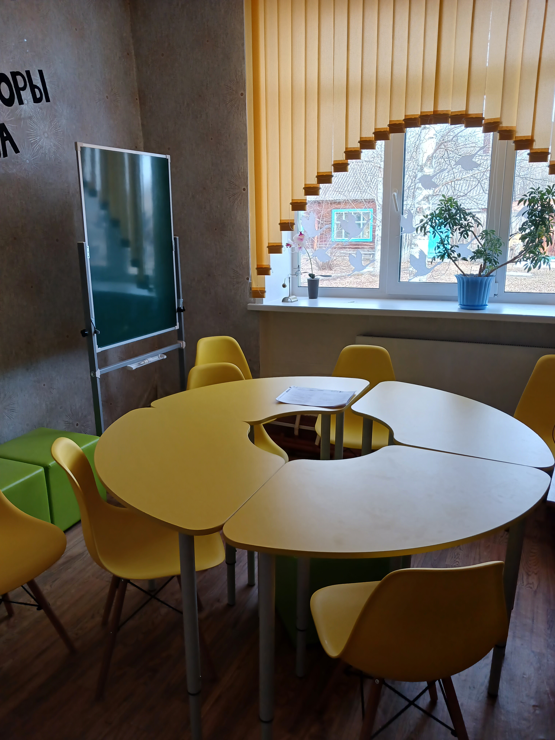
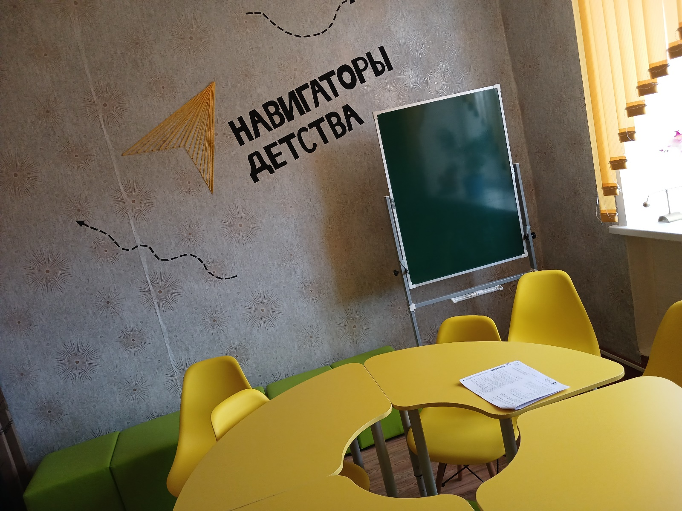

Slide 7
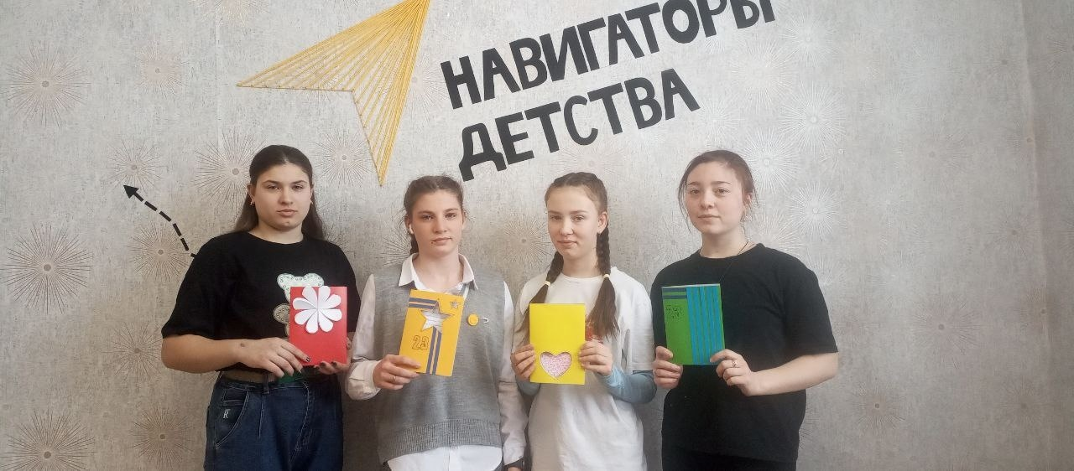
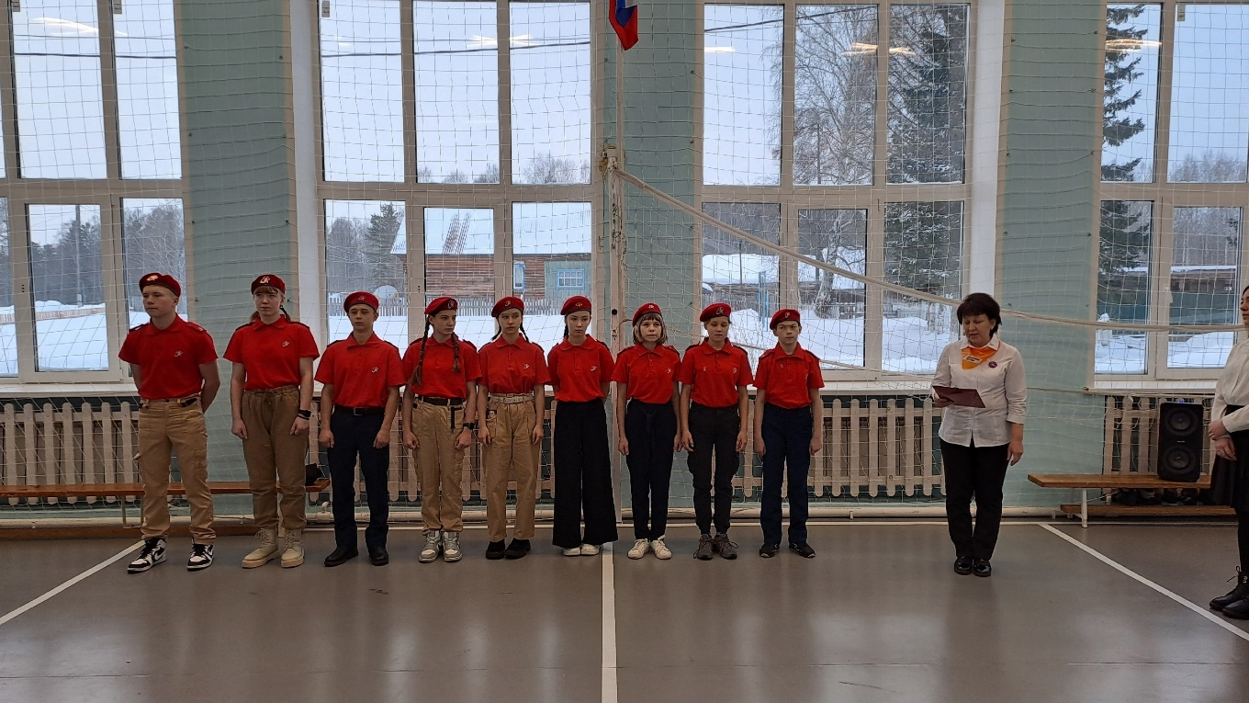
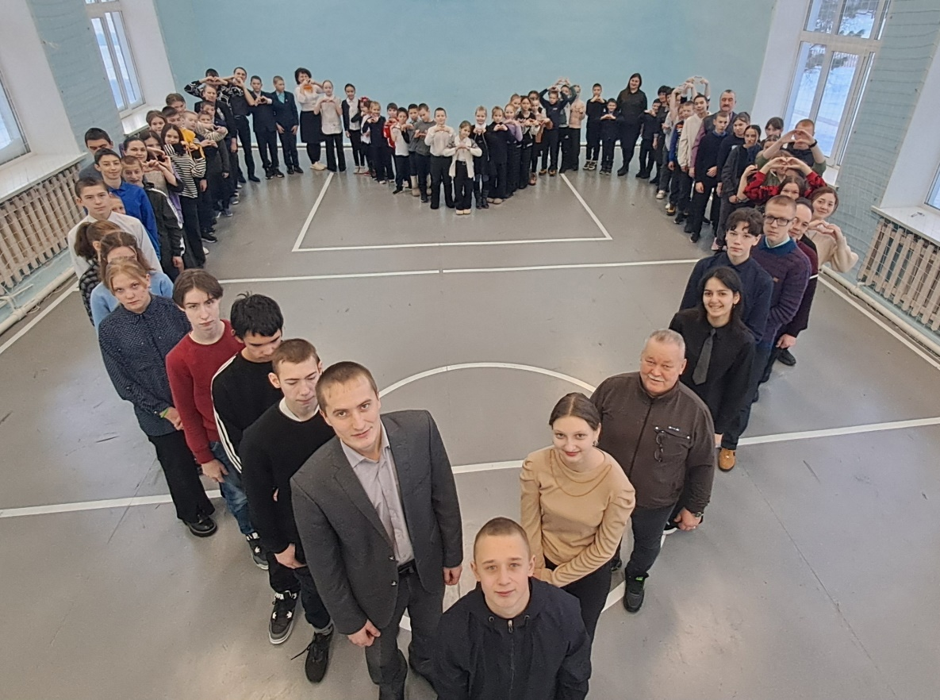

Slide 8
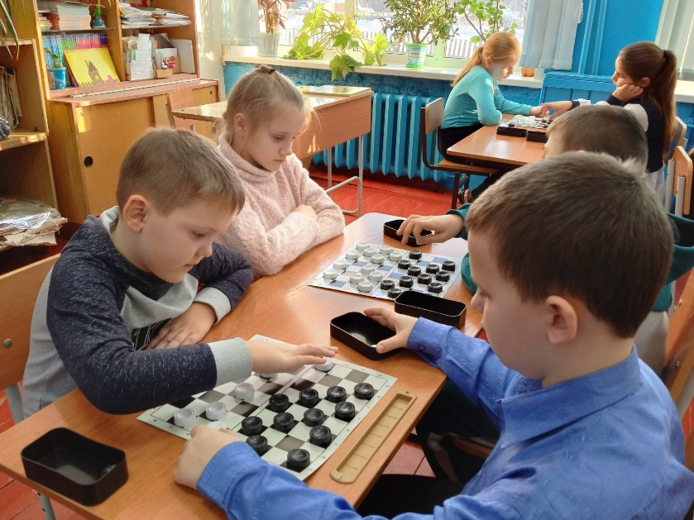
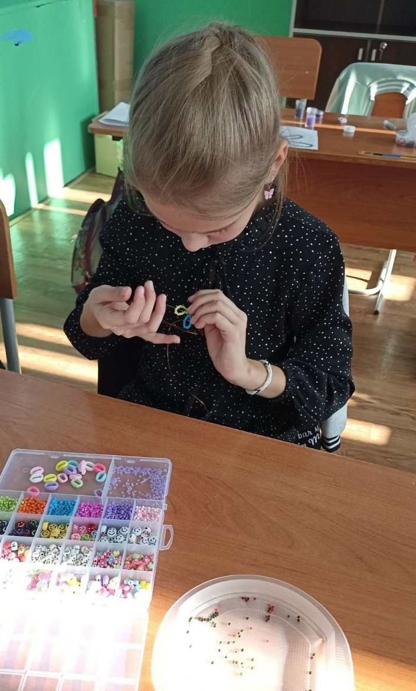
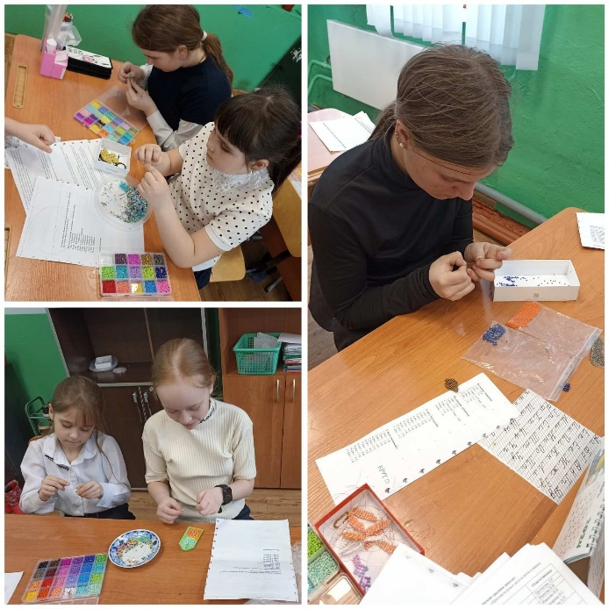
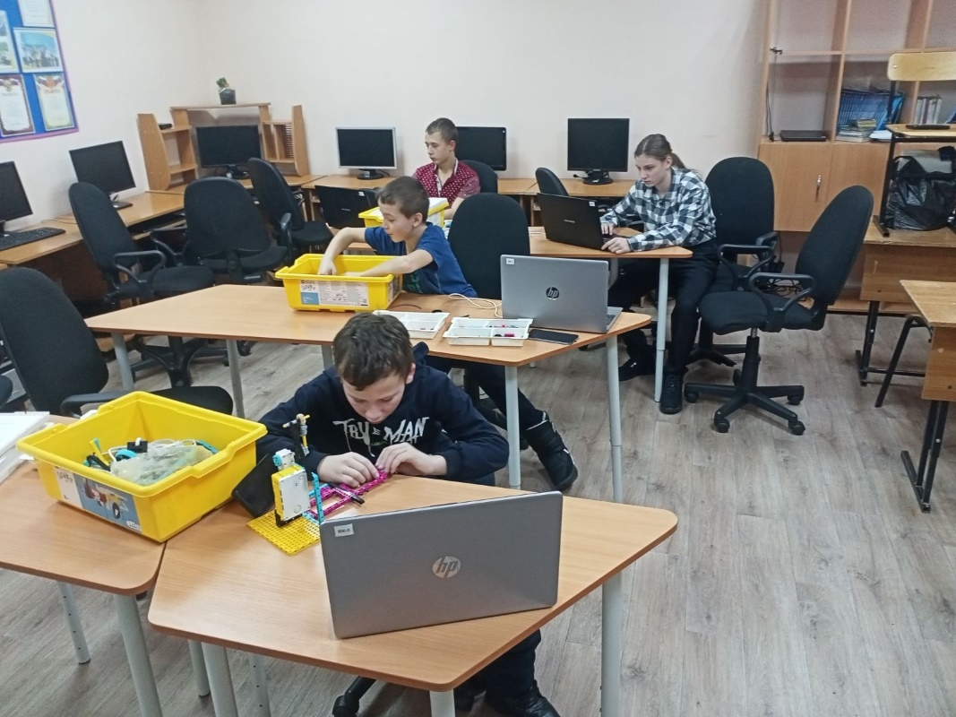

Slide 9
КРИТЕРИИ
Использование государственных символов при обучении и воспитании - ДА
Реализация рабочей программы воспитания, в том числе для обучающихся с ОВЗ- ДА
Реализация календарного плана воспитательной работы - ДА
Функционирование Совета родителей - ДА
Наличие советника директора по воспитанию и взаимодействию с детскими общественными объединениями - ДА
Взаимодействие образовательной организации и родителей в процессе реализации рабочей программы воспитания - ДА
Наличие школьной символики - ОТСУТСТВУЕТ
Реализация программ краеведения и школьного туризма - ОТСУТСТВУЕТ
Организация летних тематических смен в школьном лагере - ДА
Функционирование Совета обучающихся - ДА
Наличие первичного отделения РДДМ Движение первых - ДА
Наличие центра детских инициатив, пространства ученического самоуправления - ДА
Участие в реализации проекта Орлята России - ДА
Наличие представительств детских и молодежных общественных объединений (Юнармия, Большая перемена и др.) - ДА
Участие обучающихся в волонтерском движении (при реализации основного общего и (или) среднего общего образования) - ДА
Наличие школьных военно-патриотических клубов - ДА

Slide 10
Спасибо за внимание!

